Slide 1
Hazard Logic
วงจรดิจิตอล มี 2 แบบ
1) วงจรคอมไบเนชั่น (Combinational Logic Circuit) ที่นำอุปกรณ์ลอจิกหลายตัวมาต่อเข้าด้วยกัน โดยเอาท์พุตจะไม่ต่อเข้ากลับไปยังอินพุต
2) วงจรซีเควนเซียล (Sequential Logic Circuit) เป็นวงจรที่มีเอาต์พุตต่อเข้ากลับไปยังอินพุตอีกรอบ จะทำให้มีสภาวะการทำงานที่สัมพันธ์ต่อเนื่องกัน
ภัยภายในวงจร (Hazards in Combinational Logic Circuit) คือ สถานะที่มีอินพุตเข้าหลายทาง และการเข้าไปนั้นอาจไม่เสถียร เกิด delay ในวงจร แล้วทำให้เอาต์พุตเปลี่ยนค่าตามอินพุตไม่เป็นไปตามปกติ เกิดผิดพลาดชั่วคราว แต่แก้ไขได้
Notes:
http://somnuek.rmutl.ac.th/DigitalCPE1/PDF3_51/Doc3.pdf
http://slideplayer.com/slide/8979062/
http://web.cecs.pdx.edu/~mperkows/CLASS_573/febr-2007/hazards.pdf

Slide 2
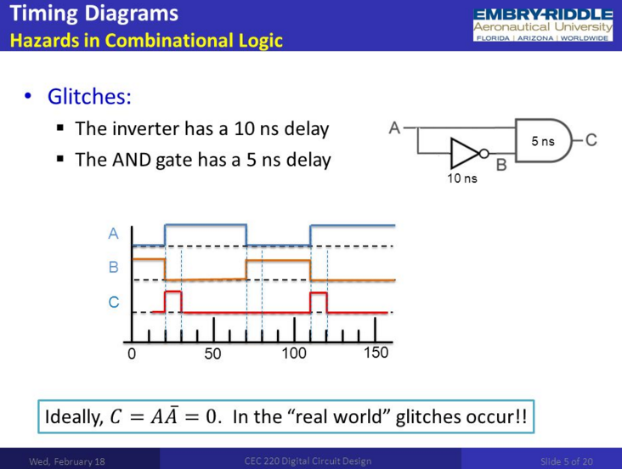
Delay คืออะไร ทำให้เกิดปัญหาได้อย่างไร
http://slideplayer.com/slide/8979062/

Slide 3
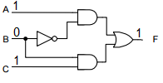
วงจรนี้ปกติแล้ว ไม่ว่า B จะเป็น 0 หรือ 1 ก็จะได้ F = 1
แต่ถ้า B เปลี่ยนจาก 1 เป็น 0 ทำให้ Not Gate เปลี่ยนไม่ทัน
มีผลให้ F = 0 ชั่วคราว
ถ้า Not Gate ใช้เวลาทำงาน 10 ns คำว่าชั่วคราวก็จะกินเวลา 10 ns
http://somnuek.rmutl.ac.th/DigitalCPE1/PDF3_51/Doc3.pdf

Slide 4
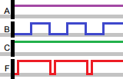
ปกติ F = 1 แต่ถ้าเปลี่ยน B จาก 1 เป็น 0 เกิดปัญหา
ต้องดูคู่กับ Gate ว่าทำไมชั่วคราวเกิดขึ้นจุดนั้น
ถ้าเปลี่ยนค่าของ A และ C เป็นค่าอื่น แล้วสลับค่า B ระหว่าง 0 กับ 1
จะได้ Timing Diagram เป็นอย่างไร

Slide 5
ดูจาก Gate แล้วเขียน Function
F = (A.B’) + (B.C)
http://www.thaiall.com/digitallogic/gate.pptx
http://www.thaiall.com/digitallogic/boolean_algebra_laws.htm

Slide 6
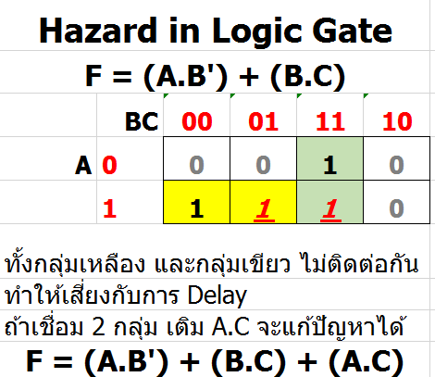
ใช้ Karnaugh map หรือ K-Map
แก้ปัญหาภัยภายในวงจร

Slide 7
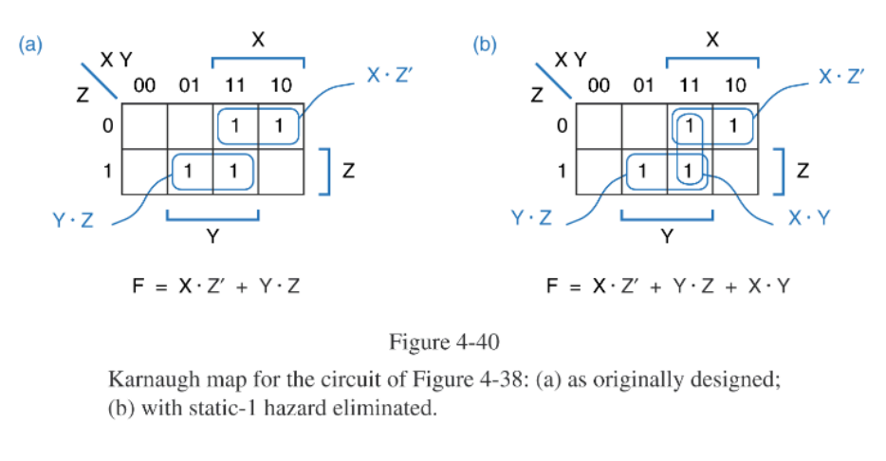
ใช้ K-Map พบว่าไม่เชื่อมกัน จึงเพิ่ม Function เข้าไป

Slide 8
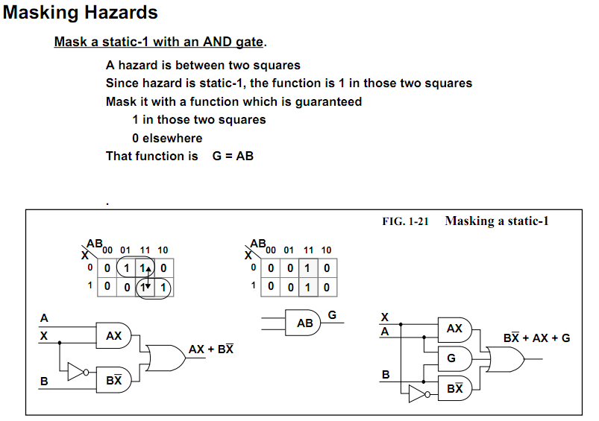
เมื่อใช้ K-Map แก้ได้แล้วก็สร้าง Gate มาแก้ปัญหา
ตั้งชื่อ Gate ใหม่ว่า G เป็นแบบ And Gate
http://web.cecs.pdx.edu/~mperkows/CLASS_573/febr-2007/hazards.pdf

